Slide 1


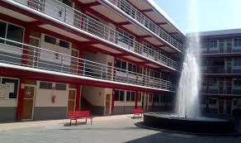
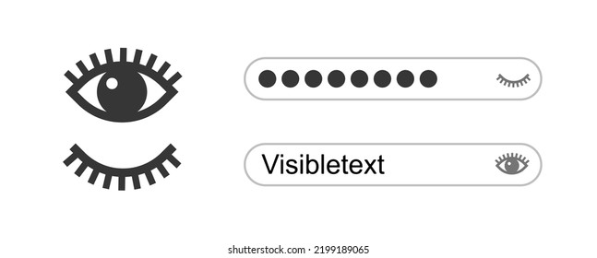
Bienvenido al portal alumnos
Matricula:
Contraseña:
Olvide mi contraseña
ACCEDER

Slide 2

Bienvenido al portal alumnos
Matricula:
Contraseña:
Olvide mi contraseña
ACCEDER

Slide 3

Bienvenido al portal alumnos
Matricula:
Contraseña:
Olvide mi contraseña
ACCEDER

Slide 4

Campo Vacío
Favor de ingresar una matricula
Formato invalido
Se han ingresado caracteres no válidos en matricula, por favor verifique
Aceptar
Aceptar
Campo Vacío
Favor de ingresar una contraseña
Datos inválidos
Matricula y/o contraseña inválidos, por favor verifique
Aceptar
Aceptar

Slide 5
SISTEMA DE CONTROL ESCOLAR
Olvide mi contraseña
Para recuperar tus datos de acceso ingresa tu matricula y verifica tu correo.
Matricula:
Enviar
Matricula invalida
La matrícula que ingreso no existe, por favor verifique
Correo enviado
Se ha enviado exitosamente un correo de recuperación a xxx@xxx
Aceptar
Aceptar

Slide 6
Bienvenid@ nuevamente XXXX
Restablece tu contraseña
Nueva contraseña:
Debe tener al menos 8 caracteres, incluyendo letras mayúsculas y minúsculas, y al menos un carácter especial.
Confirmar contraseña:
ESTABLECER
Campo Vacío
Tu contraseña debe tener al menos 8 caracteres, incluyendo letras mayúsculas y minúsculas, y al menos un carácter especial.
Campo Vacío
Confirme su contraseña
Aceptar
Aceptar

